Slide 1

JUDUL
IMPLEMENTASI SISTEM PEMANTAUAN KUALITAS UDARA BERBASIS IOT DENGAN NOTIFIKASI REAL-TIME MENGGUNAKAN ESP8266
Irvan Ardiansyah Wijaya (21081010320)

Slide 2
Research Gap
Minimnya Implementasi Lokal
Keterbatasan Akurasi Sensor Biaya Rendah
Integrasi Notifikasi Real-Time
Kebanyakan sistem pemantauan kualitas udara berbasis IoT dikembangkan di negara maju. Penelitian di negara berkembang masih sangat terbatas.
Perbedaan kondisi lingkungan dan kebutuhan lokal belum banyak dieksplorasi.
Kebanyakan sistem pemantauan kualitas udara berbasis IoT dikembangkan di negara maju. Penelitian di negara berkembang masih sangat terbatas.
Perbedaan kondisi lingkungan dan kebutuhan lokal belum banyak dieksplorasi.
Sistem pemantauan seringkali hanya berfungsi sebagai alat pengumpul data, tanpa menyediakan notifikasi real-time yang efektif.
Belum banyak penelitian tentang bagaimana menyusun sistem notifikasi yang relevan dengan berbagai tingkat pengguna

Slide 3


Mind Mapping
Platform IoT :
Pengumpulan data secara real-time.
Penyimpanan berbasis cloud..
Sensor Udara :
Kalibrasi dan akurasi.
Lokasi instalasi strategis.
Sistem Pemantauan Kualitas Udara Berbasis IoT dengan Notifikasi Real-Time
Keberlanjutan :
Strategi pemeliharaan jangka panjang.
Desain perangkat hemat energi.
Notifikasi Real-Time :
Notifikasi melalui aplikasi atau SMS.
Respon cepat untuk mitigasi.
Analisis Data :
Prediksi berbasis AI/ML.
Laporan rutin.

Slide 4
Metodologi
Mulai
Studi Literatur
Identifikasi Kebutuhan
Implementasi sistem
Perancangan
Desain Sistem
Pengujian
Testing Metrics
Hasil
Selesai
Kesimpulan

Slide 5
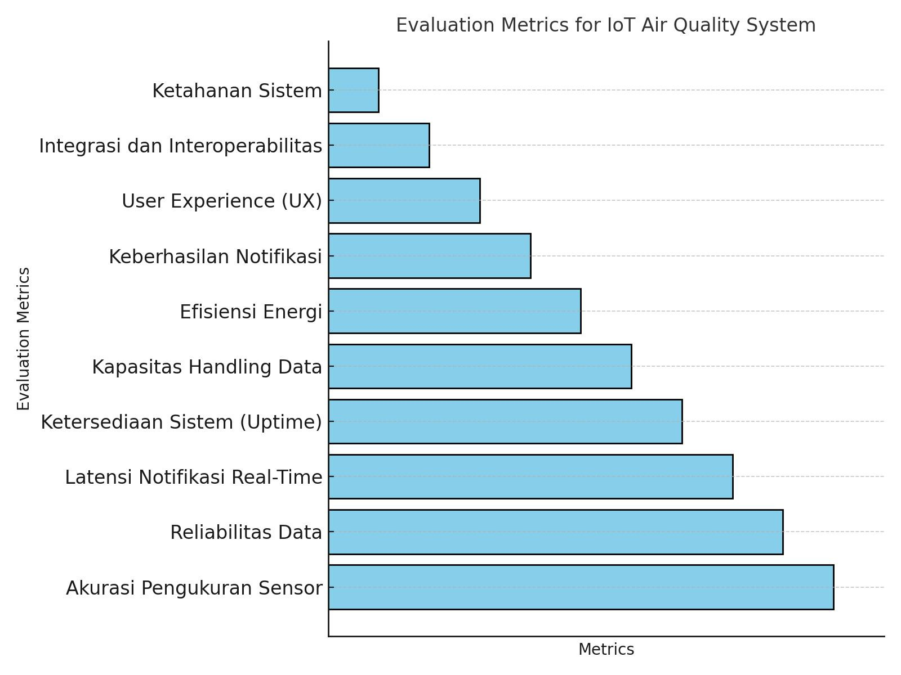
Testing (Evaluation) Metrics

Slide 6
Sekian Terima Kasih

